Slide 1

市場風險資本計提新制
Fundamental Review of the Trading Book
整體專案進度報告(至2月底)
報告單位 ： 風險管理處
報告人 ： 藍仁志
報告日期 ： 112 年 3 月 1 日

Slide 2
2023.2 月底整體專案進度摘要
數據試算暨系統建置
第三階段系統建置：
ETL開發及測試，持續且返覆進行問題修復 (Algo, 台新BU & IT)
銀行公會FRTB專案
表格會議排程 ，實體及Webex線上會議並陳，請積極參與。
完成場次：1/9 (SSA初稿)，2/23(SA初稿)。
預計場次：3/16 (IMA 初稿)， 3/23 (CVA初稿) ，3/30(申報表格完稿) (詳如P.15) 。
銀行試算(填報)說明會議為 4/20, 5/4, 5/24；提供試算問答集、計算範例及計算參考檔案。
FRTB計算及申報相關問題目前已收集26個(台新已提4個；如下xlsx檔)；

Slide 3
FRTB 專案時程規劃
已完成
進行中
未開始
目前
2022
2023
2024
Q3
Q4
Q1
Q2
Q3
Q4
Q1
Q2
Q3
Q4
公司治理與 組織架構調整
政策暨作業規範與監管報告
數據試算 暨系統建置
銀行公會 FRTB專案
風險管理處已於2020.11提供相關資訊
金融市場事業總處須於2023.Q3起準備FRTB生效後之文件要求
2025.1.1
法規生效日
金融總處與風管處，就政策探討，檢視並增修現有規範
金融總處與風管處，檢視並調整交易台日常營運報告及現行管理報表，以符合監理要求(2023年度)
風管處完成FRTB文件研習及第一階段雲端測試
產出每月FRTB標準法資本計提數(2023.9~2024.12)
提供相關單位分析使用所需參考數據(2023.9~2024)
R++提案
行內試算
Go live
交付公會要求FRTB標準法試算結果及本行意見(2023.8)
顧問遴選：
PwC得標
申報表格、填報規劃、試算說明
公會試算-基準點
2022年12月底
2022.8.31確認3 個結構性商品開發R++；2022.10.31廠商完成開發
2022.10
公會顧問選商安排
2023.2公會顧問完成申報表格修訂，3月底函報銀行局
2023.5~8全體銀行試算FRTB及BA-CVA
2023.9顧問彙整全體銀行試算後所提意見分析及Q&A

Slide 4
已完成
進行中
未開始
工作項目進度：公司治理與組織架構調整組
排程 | 2023.7.1~2024.6.30
工作 項目 | 金融市場事業總處 參與公會討論 FRTB規範討論 交易台管理需求的認定及討論 交易台調整(現行含交易簿單位) 銀行金融交易處 海外金融市場處(香港及新加坡分行) 財務管理處投資交易部股權交易組 總行交易目的部位：全權委託股票交易 債券資本市場部 內部風險移轉台設置
公司治理與組織架構
金融交易處回覆：目前尚無調整組織架構之必要，
待金管會有更進一步公告新規定後再行規劃

Slide 5
已完成
進行中
未開始
工作項目進度：政策暨作業規範與監管報告組
排程 | ~2023.09.30 | ~2023.03.31 | ~2023.09.30
工作 項目 | 風險管理處 銀行風險管理政策 金控風險管理政策 市場風險限額管理準則 評價基準手冊 流動性風險壓力測試準則 金融交易信用風險管理準則 金控市場風險壓力測試準則 金融交易處 簿別劃分執行 財務管理處 資產負債管理政策 銀行簿利率風險管理辦法 流動性風險暨資金管理辦法 金融市場管理部 台新銀行巴塞爾資本協定簿別管理準則 金融交易管理準則 | 金融總處(金融交易處) 年度策略及行動方案 年度預算損益數 年度預算人力數 風險日報表 IRD : Trader PL & Position.xlsx、IRD DV01 Exposure.xlsx FX : FX Desk PL.xlsx Equity : EQ.xlsx、Liquidity Limit.xlsx Credit : Credit Trading-Credit Derivative.xlsx 風險管理處 投資組合市場風險樣貌聲明書 年度市場風險限額 金融總處與風管處：請檢視並調整2023年度交易台日常營運報告及現行管理報表，以符合Basel III 監理要求(~2023.3.31) | (待規劃)
政策暨作業規範
日常管理報告
監管報告
10月風管月會已審議
11.17董事會已核定
9.30 完成初稿;
11.17完成行內意見徵詢

Slide 6
已完成
進行中
未開始
工作項目進度：數據試算暨系統建置組
需求訪談
階段
系統設計
階段
系統建置
階段
系統整合
測試階段
使用者測試
階段
正式上線
專案驗收
排程 | ~2022.08.19 | ~2022.11.04 | ~2023.03.20 | ~2023.05.10 | ~2023.07.18 | ~2023.09.30
Algo | 需求訪談準備及會議 開發環境安裝及交付安裝手冊 FRTB SA需求討論 交付需求確認書 | FRTB參數規格設計及測試 AWA報表設計 批次規畫設計 交付技術設計說明書 交付業務設計說明書 結構性商品R++開發 | ETL產出相關資料及系統單元測試 FRTB參數規格建置及測試 PD開發與測試 完整Bulk Data測試 完整批次開發與測試 申報報表設計 LDAP介接測試 | 交付系統整合測試計劃 測試環境及測試資料準備 系統整合測試執行 交付系統整合測試報告 技術教育訓練 | 使用者接受度測試執行 完成使用者驗收測試報告 交付教育訓練文件 | 正式環境建置 正式環境運轉測試 正式上線 教育訓練 交付上線文件
台新 | IT 技術需求確認 BU 業務需求確認 | IT 提供CCR ETL需求設計 環境申請及安裝配置 系統安裝文件化 確認技術設計說明書 BU 提供CCR ETL檔案 確認業務設計說明書 | IT ETL規格確認 ETL開發/測試 批次效能調整 實體機設備安裝 BU/IT ETL規格確認 數據試算 – 行內 | IT 測試環境及測試資料準備 測試環境配置 BU/IT 系統整合測試(SIT) 模型驗證 | IT UAT環境建置 BU UAT執行 RW/AWA教育訓練 數據試算-銀行公會基準點2022.12月底 | IT 正式環境建置 正式環境運轉測試 正式上線 BU 專案驗收
12.29完成確認 (11.2廠商交付初版，12.8交付終版)

Slide 7
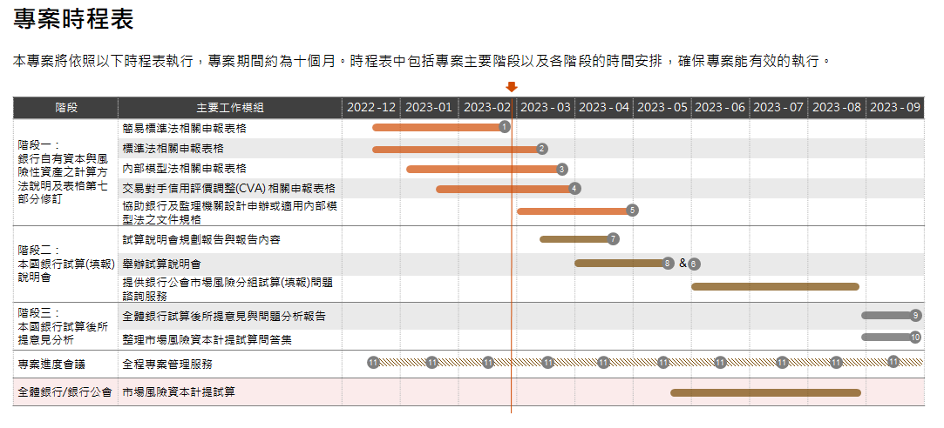
銀行公會 FRTB專案進度(PwC)

Slide 8

Thank you

Slide 9
組織調整、政策暨作業規範 相關文件
單位 | 準則辦法、文件 | 檔案路徑
風險管理處 | 銀行風險管理政策_20221117董事會核定 台新銀行市場風險限額管理準則(110.2.5) 台新銀行評價基準手冊(110.5.5) 台新銀行流動性風險壓力測試準則(111.9.15) 金融交易信用風險管理準則(110.4.1) 金控風險管理政策_20221117公告版 台新金控市場風險壓力測試準則(110.10.1) 111年度市場風險限額(111.4.28) 投資組合市場風險樣貌聲明書 | FRTB專案\台新規格文件\風險管理處
金融市場事業總處 | 台新銀行資產負債管理政策(111.9.8) 台新國際商業銀行銀行簿利率風險管理辦法(111.8.11) 台新銀行流動性風險暨資金管理辦法(111.8.11) 台新銀行金融交易管理準則(109.6.30) 交易處_策略及行動方案(2022) 交易處2022預算損益數 交易處2022預算人力數 | FRTB專案\台新規格文件\金融市場事業總處

Slide 10
組織調整、政策暨作業規範 相關文件
單位 | 準則辦法、文件 | 檔案路徑
巴塞爾銀行監督 管理委員會 | Minimum capital requirement for market risk (201901)(d457_2019Feb) 市場風險最低資本要求_中譯版 | FRTB專案\外部法規\BCBS
金管會銀行局 | 銀行資本適足性及資本等級管理辦法 第二部分 信用風險標準法 第五部分 市場風險(舊版) 第七部分 銀行自有資本與風險性資產計算表格 附錄一 合格外部信用評等公司之評等對照 | FRTB專案\外部法規\銀行局
銀行公會 市場風險小組 | 市場風險最低資本要求_彙整版 (呈送金管會版) | FRTB專案\外部法規\銀行局市場風險小組
資誠聯合會計師 事務所 | Taishin_FRTB Sharing_v1.0 071922 | FRTB專案\PwC
綜合企劃處 | 台新銀行資本適足性管理準則(111.4.25) | FRTB專案\台新規格文件\綜企處
績效管理處 會計部 | 金融工具會計處理程序(106.12.29) 混合合約會計處理程序(106.12.29) 避險會計處理程序(106.12.29) | FRTB專案\台新規格文件\績效管理處會計部

Slide 11
2022 Q3專案進度回顧
公司治理與組織架構調整組
PwC 於07.19 分享“ 巴塞爾協定III FRTB 實施方案”
金融交易處評估後回覆目前尚無調整組織架構之必要
因應新市場風險資本計提延後自2025.1.1實施，組織架構相關規劃延自2023Q3再啟動
政策暨作業規範與監管報告組
搜集各單位現有規章辦法，管理報表及交易策略
確認簿別劃分政策文件名稱「台新銀行巴塞爾資本協定簿別管理準則」，
由金融市場管理部主辦，金融交易處及FRTB專案組協辦；9.30 初稿完成
數據試算暨系統建置組
業務及技術需求討論、測試環境安裝
完成業務需求文件 (台新BU)
R++ 提案：確認3 個結構性商品需開發(台新BU)
完成技術需求文件 (台新IT)
完成FRTB專案硬體設備及MS SQL資料庫採購簽呈 (台新IT)
SS&C 交付技術設計說明書
SS&C 市場與交易資料規格書 - 已辦4次會議說明

Slide 12
2022 Q4專案進度回顧
政策暨作業規範與監管報告
完成 金控與銀行風險管理政策 修訂(經10月風管月會審議，11.17完成董事會核定)
完成「台新銀行巴塞爾資本協定簿別管理準則」行內意見徵詢(11.17, BU)。
數據試算暨系統建置
銀行公會FRTB顧問專案
PwC取得專案顧問合約
2022.12.12 Kick Off 會議
2023.01.05 簡易標準法申報表格說明會議
進度會議為每2-3週固定召開，採實體及線上會議並陳；PwC顧問提供會議時間及相關討論內容。
公會試算基準點2022年12月底(銀行局)
廠商完成
結構性商品R++開發
AWA報表設計
批次規劃設計
LDAP介接測試
業務設計說明書(11.2初版)
FRTB參數規格設計及測試
Product Definition開發及測試 (12.8)
完整批次開發與測試 (12.5)
台新完成
確認技術設計說明書 (IT)
實體機到位及DEV/UAT/PROD安裝 (12.2 , IT)
確認業務設計說明書 (12.29, BU；11.2廠商交付初版, 12.8交付終版)
ETL規格確認 (81%, BU & IT)
ETL程式開發 (74%, IT)

Slide 13
金管會111.9.6 金管銀法字第1110135539號函
主旨：有關我國實施巴塞爾銀行監理委員會（BCBS）所發布「Basel Ⅲ：危機後最終改革」文件及「市場風險最低資本要求」文件之時程一案，請轉知本國銀行依說明辦理，請查照。
說明：
一、復貴會111年4月6日全風規字第1111000222號函。
二、參酌主要國家近期陸續發布實施旨揭文件之相關時程，有關我國之實施時程及相關規畫，說明如下：
(一) 有關「Basel Ⅲ：危機後最終改革」文件所定信用風險標準法、內部評等法、作業風險、槓桿比率及產出下限等修正規定，維持自113年1月1日起實施。
(二) 有關「Basel Ⅲ：危機後最終改革」文件所定信用評價調整規定、「市場風險最低資本要求」文件所定市場風險修正規定及「證券化暴險資本計提規範」，延後一年自114年1月1日起實施。
三、就「市場風險最低資本要求」文件所定計提市場風險資本之方法分為「簡易標準法」、「新標準法」及「內部模型法」一節，有關應適用「新標準法」計提資本之標準，經參酌貴會蒐集本國銀行所提建議，本會規劃方向如下，請併轉知本國銀行並提醒符合標準之銀行及早因應準備：
(一) 銀行前一年度之個體資產總額達新臺幣2兆5,000億元者。
(二) 銀行過去三年辦理衍生性金融商品之名目本金餘額達美元100億元者。
(三) 銀行或其母公司經指定為全球系統性重要銀行（GSIBs）或國內系統性重要銀行（D-SIBs）者。

Slide 14
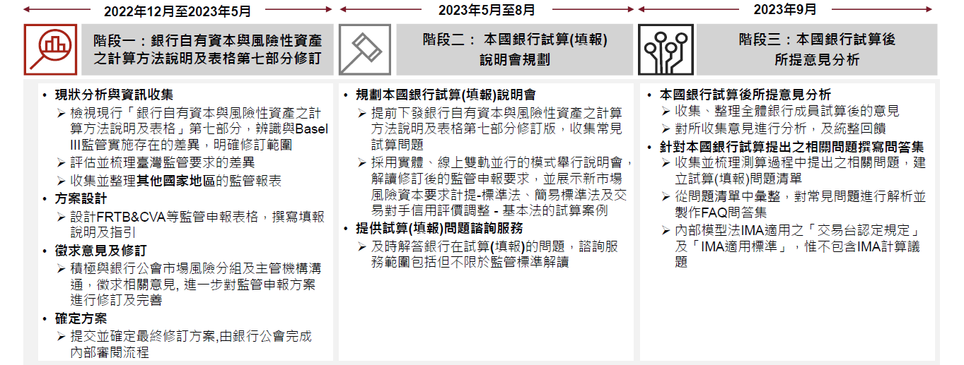
PwC_銀行公會市場風險分組 FRTB專案

Slide 15
PwC_銀行公會市場風險分組 FRTB專案 - 會議進度安排
會議類型 | 會議時間 | 討論議題 | 參與單位 | 會議形式
進度會議 | 2023/03/16(四) | 標準法計算說明及表格第七部分修訂建議 (定稿) 內部模型法計算說明及表格第七部分修訂建議(初稿) | 主管機關及銀行代表 | 實體、Webex 線上會議
進度會議 | 2023/03/23(四) | 內部模型法計算說明及表格第七部分修訂建議(定稿) 交易對手信用評價調整(CVA)計算說明及表格第七部分修訂建議(初稿) | 主管機關及銀行代表 | 實體、Webex 線上會議
進度會議 | 2023/03/30(四) | 交易對手信用評價調整(CVA)計算說明及表格第七部分修訂建議(定稿) | 主管機關及銀行代表 | 實體、Webex 線上會議
進度會議 | 2023/04/20(四) | 銀行試算(填報)說明會規劃文件 試算說明問答集(初版，供試算說明使用) 計算範例及計算參考檔案 | 主管機關及銀行代表 | 實體、Webex 線上會議
進度會議 | 2023/05/04(四) | 銀行及監理機關設計申辦或適用內部模型法之檔規格 | 主管機關及銀行代表 | 實體、Webex 線上會議
說明會 | 2023/05/24(三) | 銀行試算(填報)說明會I | 主管機關及銀行代表 | 實體、Webex 線上會議

